Slide 2
Presentación
Uno de los aspectos que han cobrado mayor visibilidad en el contexto que vivimos por la contingencia sanitaria tiene que ver con el cuidado socioemocional de niñas, niños y adolescentes (NNA), así como de las maestras y los maestros, pues las emociones están vinculadas estrechamente con el aprendizaje.
De la misma manera, en el contexto de educación a distancia, es fundamental la participación de las familias en la generación de ambientes propicios para el aprendizaje, en los que prevalezcan la tranquilidad, la motivación, el entusiasmo, la confianza en las capacidades de NNA y la valoración de los errores como oportunidades para aprender, entre otros elementos.

Slide 3
Presentación
Por estas razones, la Quinta Sesión Ordinaria de Consejo Técnico Escolar, está destinada a reflexionar sobre los aspectos socioemocionales que se ponen en juego en el aprendizaje y sobre la necesidad de establecer y sostener vínculos de comunicación, confianza y empatía entre alumnos, docentes y familias, así como involucrar a todos los integrantes de la comunidad escolar para generar ambientes de aprendizaje enriquecidos, mejorando las interacciones, los estados emocionales y diversificando los recursos y estrategias de aprendizaje y evaluación.

Slide 4
Presentación
La sesión está organizada en dos apartados. El primero se titula: I. EL DESAROLLO SOCIOEMOCIONAL, ELEMENTO CLAVE PARA EL APRENDIZAJE, que propone al colectivo, compartir las emociones que han experimentado en el prolongado periodo de educación a distancia, para luego ponerse en el lugar del alumnado y sus familias; intentar comprender las circunstancias que están dificultado su aprendizaje e identificar estrategias que pueden ayudarles a afrontarlas.

Slide 5
Presentación
El segundo apartado se denomina: II. FORTALEZCAMOS NUESTRAS ESTRATEGIAS DE COMUNICACIÓN Y EVALUACIÓN DE LOS APRENDIZAJES, tiene la intención de que los colectivos revisen los avances en las estrategias implementadas por la escuela para favorecer la comunicación con los estudiantes y sus familias, así como fortalecer las formas de evaluación que han implementado, considerando las orientaciones y criterios pedagógicos propuestos en el Acuerdo Número 26/12/20.

Slide 6
Presentación
Esta sesión se realizará de manera virtual, por lo que es fundamental que todos los integrantes del colectivo revisen previamente la guía y realicen las actividades individuales y grupales antes de la sesión plenaria, para que las videoconferencias en el trabajo por equipos o en plenaria, se destinen a compartir los criterios, producciones o análisis generados y a la toma de acuerdos.
Es importante reiterar que esta guía es una propuesta y, como tal, debe ser enriquecida con las experiencias y los conocimientos de docentes y directivos. Es flexible y es deseable que se adapte a las condiciones en las que cada colectivo brinda el servicio educativo, por lo que las actividades y productos que se proponen deben servir para orientar la reflexión y concretar las propuestas que surgen del diálogo profesional del colectivo y no como instrumentos de control administrativo.

Slide 7
Presentación
Maestras y maestros, confiamos en que la Quinta Sesión Ordinaria del Consejo Técnico Escolar resulte en beneficio de la labor que día a día desarrollan con niñas, niños y adolescentes de todas las regiones y comunidades de nuestro país

Slide 8
Agenda de trabajo

Slide 9
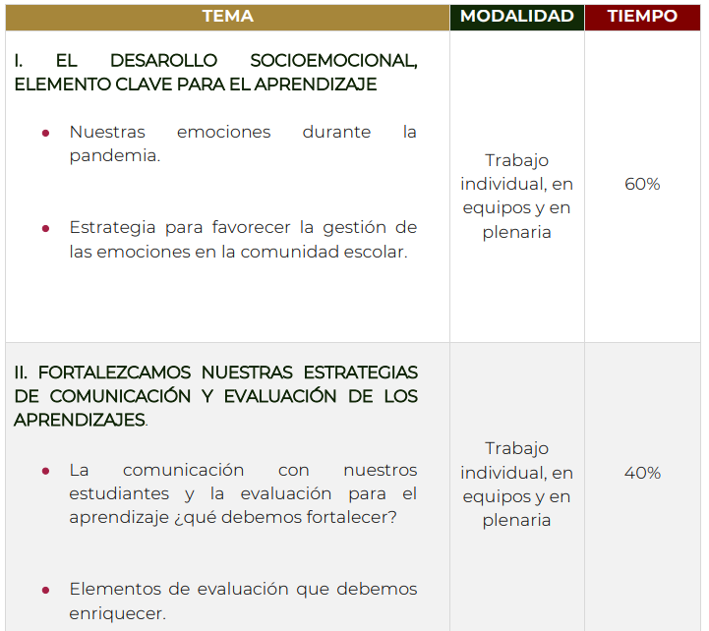

Slide 10
Propósitos, materiales y productos

Slide 11
Que el colectivo docente:
Desarrolle estrategias para favorecer junto con las familias ambientes de aprendizaje en casa, en los que se procure el bienestar emocional del alumnado, como base para su aprendizaje y desarrollo.
Analice los resultados de las estrategias de comunicación con los estudiantes y sus familias, así como de las estrategias de evaluación que han implementado, con la finalidad de fortalecerlas.

Slide 12
Materiales

Slide 13
Acuerdo Número 26/12/20 por el que se establecen las orientaciones pedagógicas y los criterios para la evaluación del aprendizaje para la educación preescolar, primaria y secundaria en el periodo de contingencia sanitaria generada por el virus SARS-CoV2 (COVID-19) para el ciclo escolar 2020-2021 Recuperado el 28 de enero de 2021, de: https://www.dof.gob.mx/nota_detalle.php?codigo=5608934&fecha=28/12/2020
Estrategias diferenciadas para los alumnos con comunicación intermitente o sin comunicación (producto de la actividad 19, P. 20. Guía de Trabajo. Consejo Técnico Escolar 3ª Sesión Ordinaria. 2020-2021).
Estrategias de evaluación (producto de las actividades 10 y 11, P. 15, Guía de Trabajo. Consejo Técnico Escolar 3ª Sesión Ordinaria. 2020-2021).
Fichero Herramientas de soporte socioemocional para la educación en contextos de emergencia. Recuperado el 28 de enero de 2021, de: https://educacionbasica.sep.gob.mx/multimedia/RSC/BASICA/Documento/202006/202006-RSC-WTzeEQBTag-ANEXO4.FicheroHSS.PDF
Fichero de actividades Promover la cultura de paz en y desde nuestra escuela. Recuperado el 28 de enero de 2021, de: https://dgdge.sep.gob.mx/pnce_materiales/

Slide 14
Productos

Slide 15
Estrategia para favorecer la gestión de las emociones y fortalecer la empatía entre el personal docente, directivo, alumnado y familias.
Material con orientaciones para las familias sobre cómo favorecer ambientes propicios para el aprendizaje y recomendaciones para los procesos de evaluación.

Slide 16
Uno.
Revisen la presentación, los propósitos, los productos esperados y la agenda de trabajo para esta sesión. Tomen acuerdos que les permitan organizar las actividades y hacer un uso eficiente del tiempo

Slide 17
En el proceso de enseñanza y aprendizaje suele darse relevancia primordial a los aspectos cognitivos dejando en un segundo término los aspectos emocionales. En esta etapa de aprendizaje en casa es impostergable transformar esa visión, reconociendo que el aprendizaje se conforma por la vertiente cognitiva y la emocional, ambas relacionadas de manera dinámica, y que las emociones facilitan u obstaculizan los aprendizajes.
En este sentido, es necesario fortalecer el desarrollo de habilidades socioemocionales para contribuir a que los integrantes de las comunidades escolares afronten las situaciones ocasionadas por los cambios a la forma de vida que ha implicado la pandemia del COVID-19 y que pudieron originar enojo, tristeza, temor, angustia, ansiedad, depresión, frustración, apatía, falta de motivación, entre otras emociones y sentimientos.

Slide 18
Trabajo individual

Slide 19
Se proponen actividades como la lectura de documentos propuestos en esta guía, el análisis y reflexión individual sobre las prácticas docentes o el análisis de la situación de los aprendizajes de las alumnas y los alumnos del grupo o asignatura. Se recomienda que estas actividades se realicen fuera de línea, antes del desarrollo de la sesión o antes de la plenaria virtual.
Es importante que hagan los registros del trabajo individual y por equipos que consideren necesarios con el apoyo de procesadores de texto, herramientas en línea (como pueden ser formularios, documentos compartidos, entre otras) o de su cuaderno de notas, para poder presentarlos al colectivo docente en la plenaria. Estos registros son para orientar la reflexión y apoyar en la generación de propuestas en el colectivo docente, no para control administrativo.

Slide 20
EL DESAROLLO SOCIOEMOCIONAL, ELEMENTO CLAVE PARA EL APRENDIZAJE

Slide 21
Dos.
Identifique las emociones que ha experimentado en su rol como docente en esta etapa de educación a distancia. Escriba su experiencia.

Slide 22
Escribe aquí tu experiencia
Durante este proceso de “Aprende en casa” he experimentado muchas emociones, algunas de ellas como el estrés al momento de tener que trabajar desde casa y buscar estrategias para mis alumnos, algunas otras como la alegría y la tristeza de mirar como algunas familias hacen todo lo posible por atender a sus hijos y algunos no tanto. He sentido miedo, miedo de poner en riesgo a mi familia y todos los que me rodean ante esta enfermedad.

Slide 23
Tres.
Reflexione sobre lo siguiente

Slide 24
Preguntas. | Reflexiones
Como madre, padre tía(o) o abuela(o) de niñas, niños o adolescentes que están aprendiendo en casa, ¿cómo ha vivido esta situación?, | He ayudado a vecinos y familiares en ciertas dudas que tienen con sus tareas, se vive el estrés de una gran manera por el poco entendimiento que en algunos casos hay con padres y maestros.
¿qué retos ha enfrentado al acompañarlos en su aprendizaje?, ¿qué emociones ha sentido? | Retos como el aprender a usar las tecnologías para la educación a distancia, el tener que buscar distintas formas de explicar actividades hacen que se sienta el estrés, en ocasiones enojo por no poder desarrollar de buena manera el trabajo.
Y las NNA a los que acompaña en casa, ¿cómo han vivido esta circunstancia? | Muy cansados por la manera de trabajo, viven lo mismo diariamente y empieza a ser muy fastidioso para ellos y los padres.

Slide 25
Escriba su experiencia como acompañante de NNA cercanos y las emociones o sentimientos que le provocaron. Consérvela para compartirla posteriormente en equipos
He mirado que las familias tienen mucho estrés y desesperación, en ocasiones por el exceso de actividades, por no saber como hacer las tareas o por la falta de recursos para mantener una comunicación en este “Aprende en casa”.

Slide 26
Cuatro.
Lea el siguiente texto sobre la importancia de las emociones en el aprendizaje en NNA
Texto tomado de: Casassus, J. (2003). Las emociones en la educación. La educación del ser emocional, 4. Disponible en: http://bibliotecadigital.ucsh.cl/greenstone/collect/revista1_old/index/assoc/HASH01b4.dir/Emociones%20en%20la%20educacio n.pdf. Consulta 3 de febrero de 2021

Slide 27
En la ciencia de la neurobiología, autores como Antonio Damasio, Humberto Maturana y Francisco Varela se han dedicado al estudio del sistema neurológico y han establecido que los aprendizajes dependen de las emociones. Apoyados en este dato, psiquiatras como Pekrum, Boegarts, Leduc, Hadjy han estudiado cómo ciertas emociones abren las posibilidades de aprendizaje, mientras que otras las cierran. Si miramos a los obstáculos, hay muchas emociones que inhiben y son amenazas para que pueda ocurrir el aprendizaje en los niños. Por ejemplo, el miedo produce una concentración de la atención, pero por solo unos instantes, muy rápidamente produce vacíos en la atención, produciendo así distracción. (Como dato, en promedio, los niños están distraídos alrededor del 80% del tiempo en que están en clase). El sentirse amenazado, da lugar a un efecto de “giro involutivo” que produce desamparo, haciendo que los niños no se sientan seguros para abrirse a las posibilidades de aprender, de superar sus esquemas mentales anteriores, los lleva a no enfrentar los desafíos que implica el aprendizaje, los deja con el sentimiento que no pueden acceder a sus propias capacidades.
La neurociencia ha descubierto que la educación tradicional (la amenazante) es compatible con la memorización, pero incompatible con el aprendizaje que requiere relacionar, crear y desarrollar pensamientos de orden superior. Pero este campo no es un espacio determinista, como podría sugerirse de algunas prácticas de origen conductista. Ella varía según las personas. Por ejemplo, lo que más se ha estudiado es el efecto de la ansiedad, sin embargo, sus efectos son ambiguos, pues a veces inhiben y otras veces estimulan el desempeño de los niños, eso depende de cada niño o niña.
Investigaciones recientes apuntan a las emociones son un factor importante y estable en la predicción del desempeño de los alumnos. Emociones tales como la vergüenza que sienten los alumnos, la rabia, el aburrimiento, la pena o la desesperanza no son favorables al aprendizaje porque minan el esfuerzo, producen pensamiento irrelevante y distraen. Por otra parte, las emociones favorables como la apertura, el entusiasmo, el gusto por aprender, el orgullo, la esperanza de aprender, son todas emociones favorables al aprendizaje. Pekrum ha demostrado que las emociones en el campo académico predicen el esfuerzo que los alumnos harán en sus estudios, la determinación de estrategias flexibles de aprendizaje, la manutención y desarrollo de recursos de atención disponibles para el aprendizaje y que culminan en el desempeño académico”

Slide 28
A partir de las experiencias que escribió y del texto, responda:
Preguntas | Reflexiones
¿Cómo influyen las emociones en el aprendizaje de NNA?, | Influyen en su capacidad para trabajar, en su ímpetu, en su concentración, en su participación y su interacción con la familia.
¿qué estados emocionales observa que las NNA de su familia o cercanos aprenden mejor? | La alegría, la confianza, la comodidad (sentirse bien con el proceso).
¿Qué emociones debe favorecer en sus actividades para generar la curiosidad y la creatividad en NNA? | La confianza, para que expresen sus dudas e inquietudes, y a su vez que propongan formas de llevar a cabo el trabajo.

Slide 29
Cinco.
Identifique los estados emocionales que prevalecen en sus alumnas y alumnos a partir de lo que ha observado o sabe que viven en sus hogares. Considere las siguientes preguntas:

Slide 30
Preguntas | Reflexiones
¿Qué emociones predominan en la mayoría de mis alumnas y alumnos? | En la mayoría de los alumnos predomina la apatía hacia algunas actividades (participaciones de lectura, exposiciones y la calidad de los trabajos)
¿cuáles podrían ser las causas de estos estados emocionales? | El cansancio de tanto tiempo de tener que trabajar a distancia sin el acompañamiento de sus compañeros y el docente.
¿Qué alumnos están enfrentando situaciones más adversas (tristeza, angustia, precarización de recursos, duelos, entre otras)? | La mayoría cuentan con falta de recursos para mantener una buena comunicación, problemas familiares y angustia por situaciones que viven en su día a día
¿cómo impactan estas circunstancias en su aprendizaje? | Hacen que su concentración y desempeño no sean los adecuados

Slide 31
Actividades para trabajar en equipos por grado, ciclo o asignatura

Slide 32
Seis.
Compartan las experiencias que registraron en la actividad 3 y reflexionen sobre lo siguiente

Slide 33
Preguntas | Reflexiones
Pónganse en el papel de las familias de los estudiantes (que no son profesionales de la enseñanza), ¿cómo creen que se sientan al acompañar el aprendizaje de sus hijas e hijos?, | Desesperados por no entender las actividades que mandamos los maestros y en la mayoría de los casos por la falta de recursos para que sus hijos realicen las actividades.
¿qué exigencias tienen con ellas y ellos? | Darles y facilitarles lo mejor posible el trabajo, que sea accesible y sencillo, y a su vez mostrar empatía en cada uno de los casos que se viven con los estudiantes.
¿cómo los tratan? | El trato es respetuoso, se trata de generar un ambiente de confianza para las situaciones difíciles.

Slide 34
Siete.
Compartan el análisis sobre los estados emocionales que prevalecen en sus alumnos, realizado en la actividad 5. Comenten:

Slide 35
¿Cuáles son los principales retos o dificultades que han enfrentado las familias y sus estudiantes para contar con un ambiente favorable al aprendizaje y desarrollo integral?
La falta de recursos que hay en la comunidad en donde viven es el mayor reto que se enfrenta, ya que hace muy difícil la comunicación para trabajar con los alumnos a la distancia y de igual manera es muy difícil el traslado para hacer llegar materiales en físico.

Slide 36
Al reconocer y mostrar interés por los estados emocionales de sus estudiantes y sus familias, así como por los retos que enfrentan en el aprendizaje en casa y en la situación de crisis por la pandemia de la COVID-19, ustedes muestran una actitud empática que les permite crear o promover un ambiente favorable para el aprendizaje.
La empatía es fundamental en la práctica docente, porque ayuda a comprender las necesidades de sus estudiantes y sus familias y, con base en ello, realizar los ajustes necesarios en la planeación de las actividades de aprendizaje y su evaluación, creando estrategias adecuadas a los contextos en los que viven y estableciendo una comunicación que favorezca la escucha activa y la observación de lo que no se dice.

Slide 37
Ocho.
Reflexionen, sobre lo siguiente:

Slide 38
¿Cómo puede fortalecerse la empatía en el trabajo a distancia hacia los alumnos y sus familias, entre el colectivo docente y de las familias hacia ustedes?
Tratando de fomentar la confianza, de conversar temas fuera de lo escolar y apoyar en problemas que se llegaran tener dentro de las familias por medio de actividades en familia como juegos, lecturas, experimentos y proyectos.

Slide 39
Nueve.
Diseñen, a partir de lo que saben sobre los retos que enfrentan sus alumnos, una estrategia que incorpore acciones para:

Slide 40
Favorecer la gestión de emociones en los integrantes de la comunidad escolar.
Fortalecer la empatía con los alumnos y sus familias, entre los estudiantes entre sí, entre los miembros del colectivo y de las familias hacia los docentes.
Orientar a las familias sobre cómo para favorecer ambientes socioemocionales propicios para el aprendizaje

Slide 41
En el diseño de su estrategia, consideren los recursos que tienen disponibles y que pueden ayudarles en esta tarea, por ejemplo:
Los recursos elaborados por ustedes mismos.
Los programas de televisión de Aprende en casa, del área de Educación Socioemocional.
El fichero Promover la cultura de paz en y desde nuestra escuela. En el Anexo 1 de esta guía se incluye una lista de las fichas correspondientes a las líneas temáticas: “Desarrollo de competencias socioemocionales y desarrollo de habilidades para la vida”, que es útil para explorar este material e identificar actividades concretas para favorecer las competencias socioemocionales con alumnos, docentes y familias.
Descarga el fichero:
https://www.alexduve.com/2021/02/fichero-promover-la-cultura-de-paz-y.html
El fichero Herramientas de soporte socioemocional para la educación en contextos de emergencia.
https://www.alexduve.com/2021/02/herramientas-de-soporte-socioemocional.html

Slide 42
“ESTRATEGIA PARA FAVORECER LA GESTIÓN DE EMOCIONES”.

Slide 43
Actividad para trabajar en sesión plenaria

Slide 44
Diez.
Comenten de forma voluntaria las reflexiones o coincidencias que identificaron en el trabajo en equipos, al compartir las experiencias que han enfrentado en su rol como docentes o en su rol como acompañantes del aprendizaje de NNA de su familia, en esta etapa de aprendizaje a distancia.

Slide 45
Preguntas | Reflexiones
¿Qué estrategias implementaron para gestionar sus emociones, para regularlas y lograr equilibrar su intensidad y duración? | La estrategia mas importante es el mantener la comunicación continua con los alumnos, brindarles confianza y estar al pendiente de cada uno de ellos.
¿De qué forma se pueden apoyar entre ustedes como colectivo de docente para afrontar las emociones intensas o las situaciones críticas que enfrentan? | Compartiendo las experiencias de cada uno, no solo con sus estudiantes, sino con familiares, vecinos, etc. Todos esas experiencias nos ayudan a saber como reaccionar a una situación similar.
¿A qué apoyos externos pueden recurrir? | Apoyo psicológico en caso de que se llegue a necesitar.

Slide 46
Once.
Presenten las estrategias para favorecer la gestión de emociones en sus estudiantes, que trabajaron en equipo (actividad 9)

Slide 47
A partir de las ideas de los equipos, establezcan compromisos sobre lo que cada uno hará en lo individual y lo que podrían hacer como comunidad para favorecer la gestión de emociones y la empatía y orientar a las familias para generar ambientes favorables para el aprendizaje.
Mantener comunicación constante con alumnos y padres de familia Enfatizar la importancia de las emociones en los aprendizajes. Buscar estrategias para fortalecer la autoestima, los valores y la resiliencia en toda la comunidad: alumnos, padres de familia y comunidad docente.

Slide 48
II. FORTALEZCAMOS NUESTRAS ESTRATEGIAS DE COMUNICACIÓN Y EVALUACIÓN DE LOS APRENDIZAJES

Slide 49
La comunicación con nuestros estudiantes y la valuación para el aprendizaje ¿qué debemos fortalecer?
El calendario del ciclo escolar 2020-2021 establece que el segundo periodo para la entrega de boletas de evaluación a las madres y padres de familia o tutores será del 23 al 26 de marzo próximo. Por ello, es importante que como colectivo docente se revise la estrategia que fue diseñada después del primer periodo de evaluación, cuya intención fue poder integrar las orientaciones y criterios que señala el Acuerdo Número 26/12/20 por el que se establecen las orientaciones pedagógicas y los criterios para la evaluación del aprendizaje para la educación preescolar, primaria y secundaria en el periodo de contingencia sanitaria generada por el virus SARS-CoV2 para el ciclo escolar 2020-2021 publicado el 28 de diciembre del año 2020, en el Diario Oficial de la Federación.
En la víspera del periodo de evaluación es importante revisar, reflexionar y retomar acuerdos para fortalecer este proceso. Como ya se ha visto el aprendizaje puede favorecerse a partir de las emociones que se detonan en los procesos de enseñanza y aprendizaje, otro elemento básico son los niveles de comunicación que se tienen con el alumnado, por lo que en este apartado analizarán la importancia de favorecer estos elementos

Slide 50
https://youtu.be/loO67b8-vCw

Slide 51
Trabajo individual

Slide 52
Doce.
Retome las estrategias diferencias de comunicación establecida por su colectivo en la actividad 19 de la Tercera Sesión Ordinaria de Consejo Técnico Escolar y describa qué resultados obtuvo al implementarlas. Considere aspectos como los siguientes:

Slide 53
Preguntas | Reflexiones
¿Qué acciones implementó con las alumnas y los alumnos de su grupo? | Material impreso, entrega de libros de texto y de lectura para trabajar cuando la comunicación sea escasa.
¿Qué resultados obtuvo?, ¿qué información relevante recopiló sobre sus estudiantes?, | La entrega de libros de texto ha sido de gran ayuda para que los niños practiquen diariamente. Sus posibilidades o recursos para trabajar, situación actual (si están pasando por algún problema) y la manera en que se facilita la comunicación.
¿con cuántas alumnas y alumnos pudo establecer algún nivel de comunicación? | Con todos se tiene comunicación.
¿Cuáles son los obstáculos que no le han permitido establecer comunicación con sus estudiantes? | Las condiciones del lugar donde viven, no hay señal o internet de calidad, además que no todas las familias cuentan con algún celular o teléfono que permita la comunicación.

Slide 54
Trece.
Actualice su listado de los niveles de comunicación que tiene con cada uno de sus estudiantes. Para aquellos con los que todavía no tiene comunicación, describa si se han agotado las posibilidades de contactarlos o todavía considera que puede hacerse algo.

Slide 55
Comparta con su director(a) los datos sobre los niveles de comunicación que tienen con las y los estudiantes de su grupo para que pueda conformar el estado general de los estudiantes de la escuela.

Slide 56
Descarga el formato en el siguiente enlace: https://www.alexduve.com/2021/02/formato-para-niveles-de-comunicaion.html

Slide 57
Catorce.
Describa un ejemplo de lo que haya realizado recientemente con respecto a las estrategias de evaluación. de los aprendizajes de sus estudiantes, que definieron en las actividades 10 y 11 de la Tercera Sesión Ordinaria de CTE. Identifique si las acciones que implementó atienden a una o más de las orientaciones pedagógicas señaladas en el Acuerdo número 26/12/20.

Slide 58
Descripción del ejemplo. ¿Qué orientaciones ha privilegiado?, ¿de qué manera?
¿Qué orientaciones ha privilegiado? Se dio un enfoque en la orientación numero 2. En donde habla sobre tomar en cuenta la opinión de los alumnos, carpeta de evidencias y aprendizajes de la vida que les ha dejado esta situación. ¿De qué manera? Se han hecho autoevaluaciones, en la carpeta de evidencias se integran trabajos como mapas conceptuales, cuadros sinópticos, cartas, audios y videos que los alumnos han hecho de sus actividades. De igual manera se le ha dado en ciertas actividades de F. C y E. que compartan su sentir sobre la situación actual, han hecho exposiciones y sugerencias de como actuar ante esta sugerencia.

Slide 59
Actividades para trabajar en equipos por grado, ciclo o asignatura

Slide 60
Quince.
Analicen el siguiente párrafo y reflexionen sobre los cuestionamientos posteriores:

Slide 61
“Las propias formas en las que se ejerce la evaluación inhiben, distorsionan, desvirtúan el aprendizaje. Crean situaciones irreales, en las que la ansiedad, la tensión, la desconfianza (en las propias capacidades y en las capacidades del profesor) y el miedo sustituyen a la motivación para asegurar el aprendizaje”
Fuente: Niño, Zafra. L. S. (2003). Revista Opciones pedagógicas (p.13).

Slide 62
Preguntas | Reflexiones
¿Cómo influyen las emociones en los procesos de evaluación? | Tienen gran influencia tanto para alumnos como para maestros, debemos ser objetivos y mantener controladas las emociones para lograr un buen resultado.
¿Qué emociones provocan en las NNA la aplicación de un examen? | Miedo, angustia, ansiedad y preocupación, se deben optar por diferentes métodos que ayuden a los niños a enfrentar esas emociones.
¿qué emociones enfrentan nuestros alumnos en las estrategias de evaluación que les proponemos? | En todo proceso de evaluación los estudiantes sienten preocupación, estrés, no por la evaluación, sino por las dificultades que se tienen para evaluar a la distancia.

Slide 63
Dieciséis.
Compartan las estrategias de evaluación que han implementado y describieron en la actividad 14.

Slide 64
Diecisiete.
Lean con atención las orientaciones 2 y 4 del Acuerdo número 26/12/2050

Slide 65
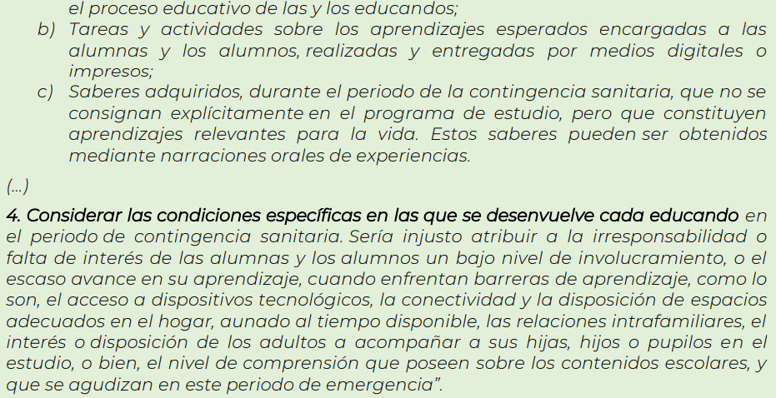

Slide 66
Dieciocho.
Reflexionen sobre las estrategias de evaluación que han implementado y compartido en esta sesión, tomando en cuenta el nivel de comunicación que tienen con sus estudiantes:

Slide 67
Preguntas | Reflexiones
¿Han considerado la opinión de sus alumnas y alumnos sobre sus propios aprendizajes?, ¿de qué manera?, ¿cómo podrían incorporarlas? | Se han realizado autoevaluaciones en donde los alumnos reflexionan sobre su trabajo realizado, y eso es de gran ayuda para darnos una idea de sus emociones y ser empáticos con las diferentes situaciones que se viven.
¿Han considerado la opinión de las madres y padres de familia como fuente de información sobre el aprendizaje de sus hijos?, ¿de qué manera? | Se ha tomado en cuenta la opinión de padres para tener una forma de trabajo que sea provechosa para todos, en cuanto al tipo de actividades, los medios de comunicación, los tiempos y la manera en que se realizan.
¿Han podido percibir si el estado socioemocional de las NNA y de sus familias ha sido una barrera para el aprendizaje de sus estudiantes?, ¿de qué manera podrían considerar este aspecto en su evaluación? | Puede ser una barrera el estado emocional de las personas, pero no en todos los casos es así, hay quienes siempre muestran una gran actitud y disposición.

Slide 68
Diecinueve.
Elaboren, a partir de sus reflexiones y la estrategia que definieron en la actividad 9, el esbozo de un material de difusión (cartel, presentación, infografía, video) con orientaciones para las familias, sobre las estrategias para favorecer un ambiente favorable para acompañar y apoyar el aprendizaje de sus hijas e hijos.

Slide 69
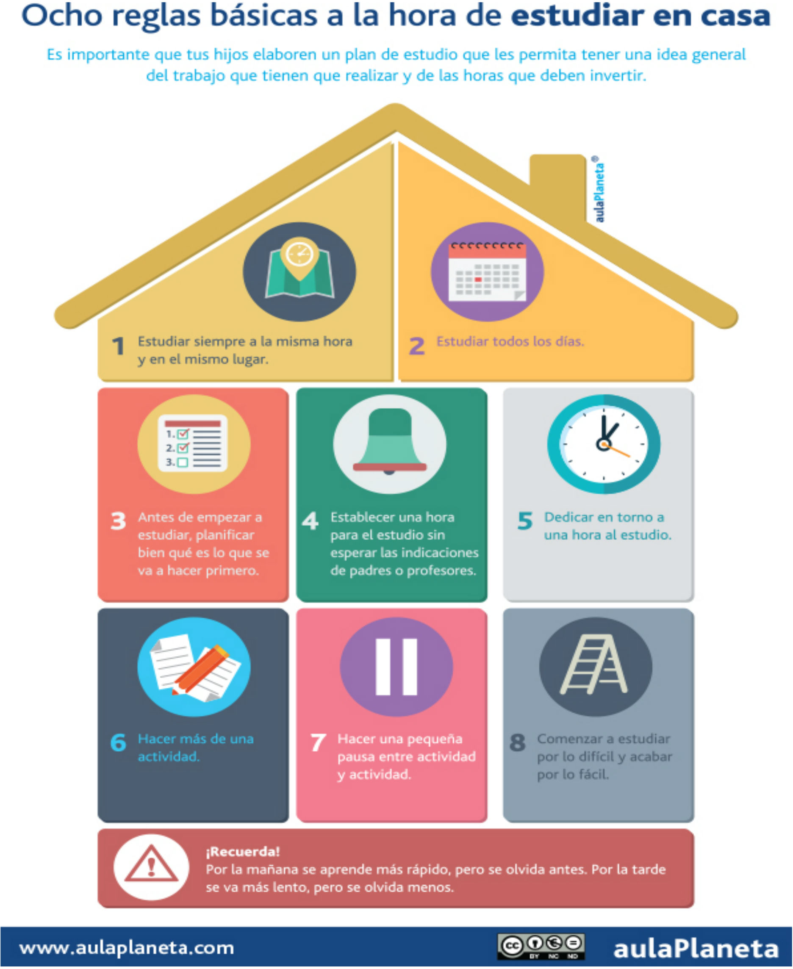
Es posible que no dispongan de tiempo suficiente en esta sesión para elaborar el material para las familias, por lo que pueden hacer un esbozo de la información, los mensajes clave que quieren comunicar y compartir estas ideas con el colectivo.

Slide 70
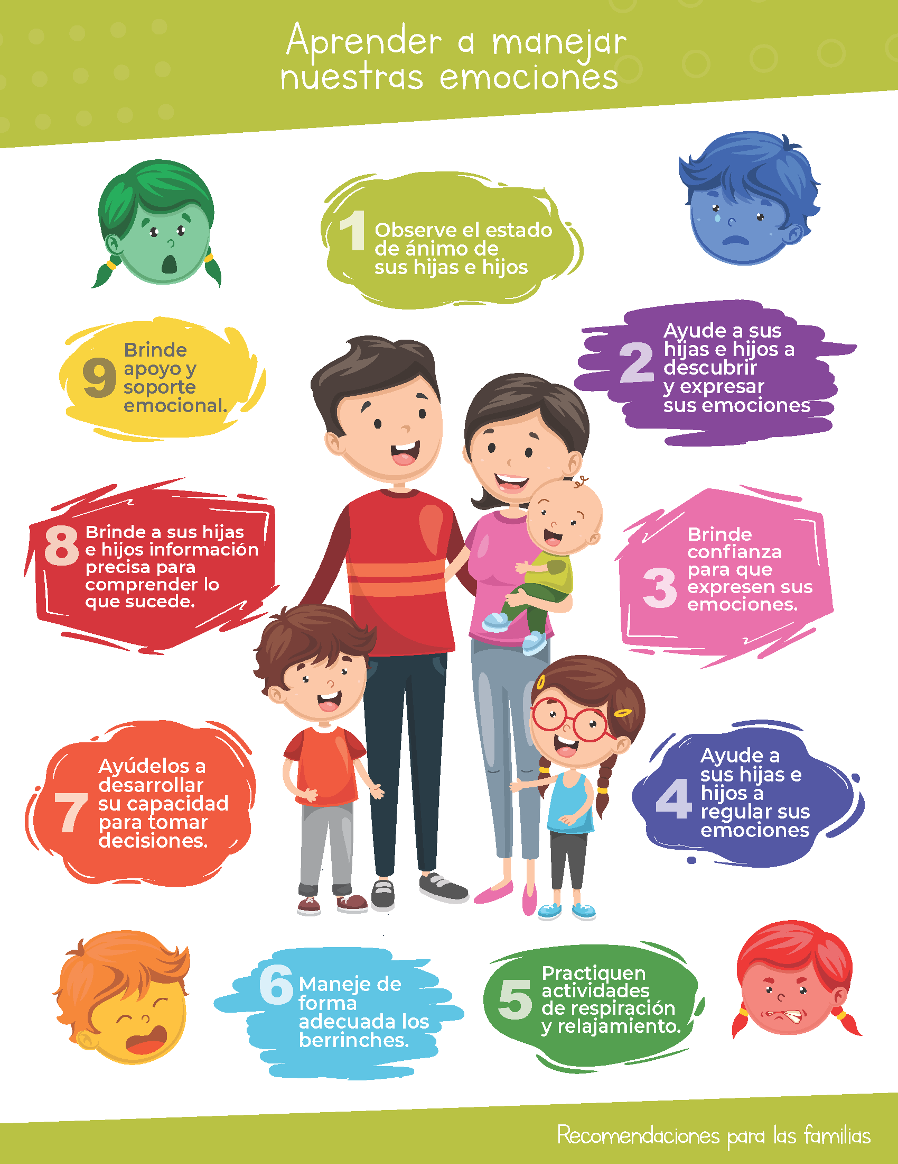
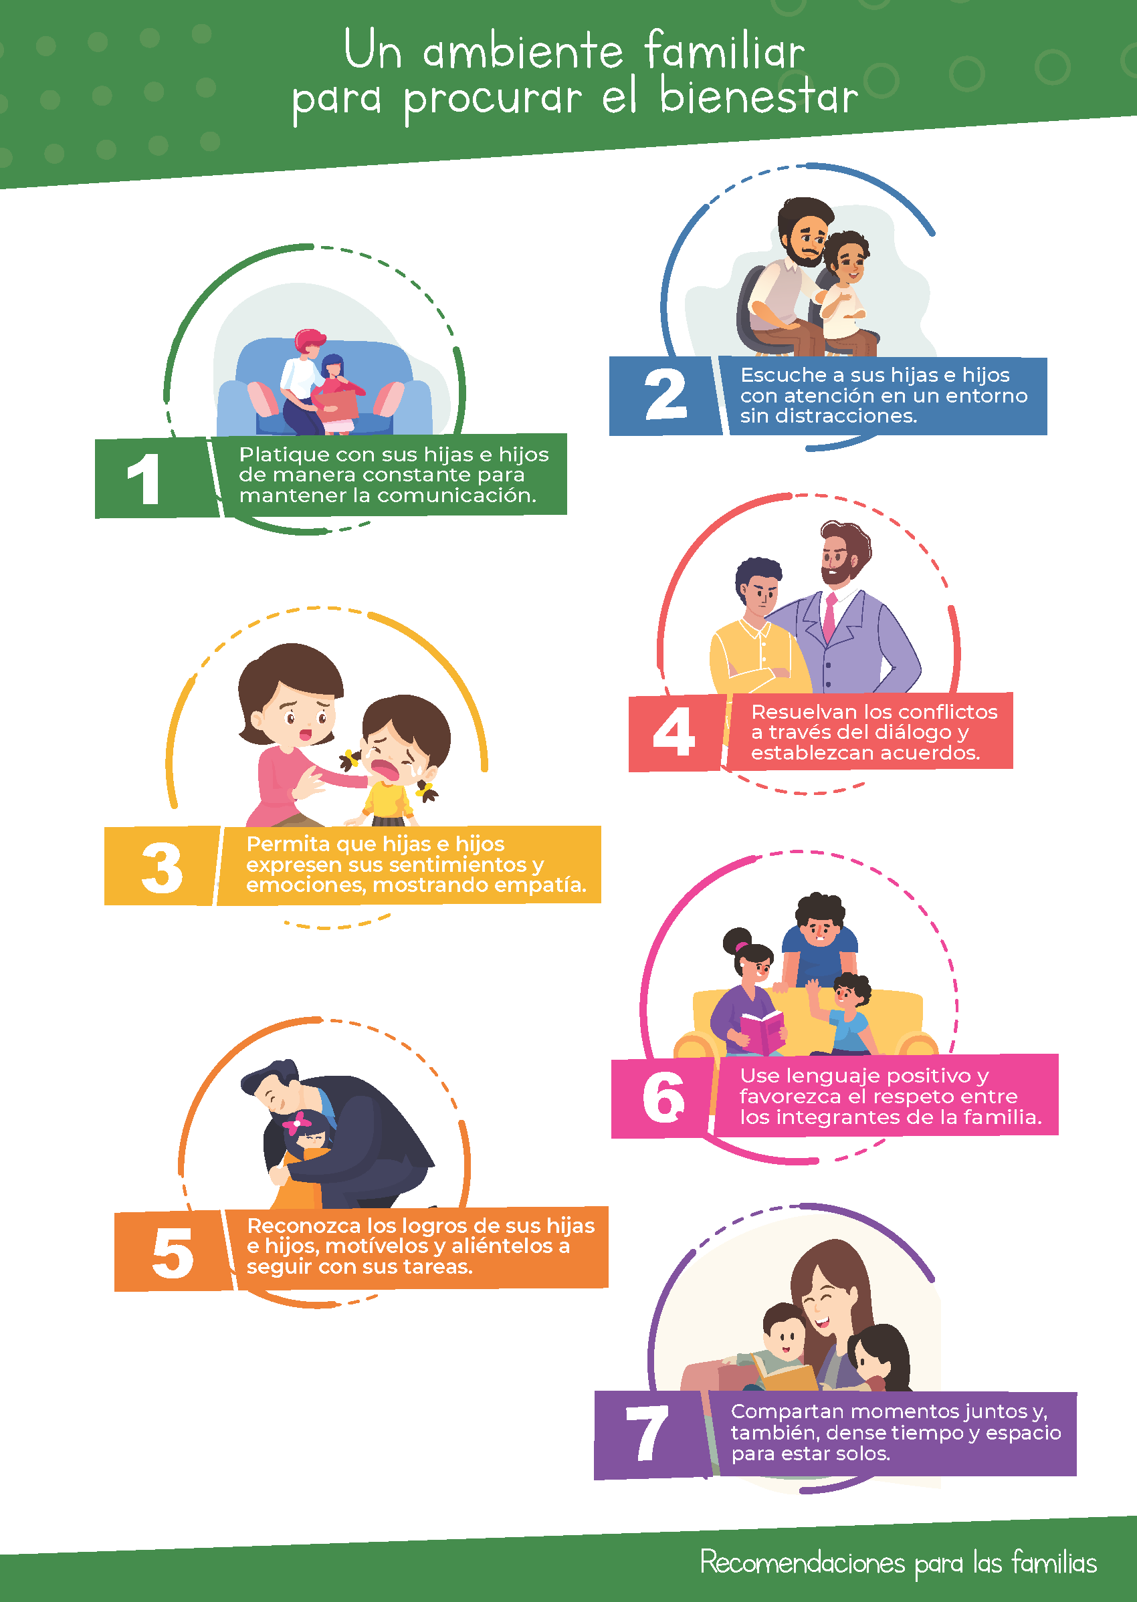

Slide 71
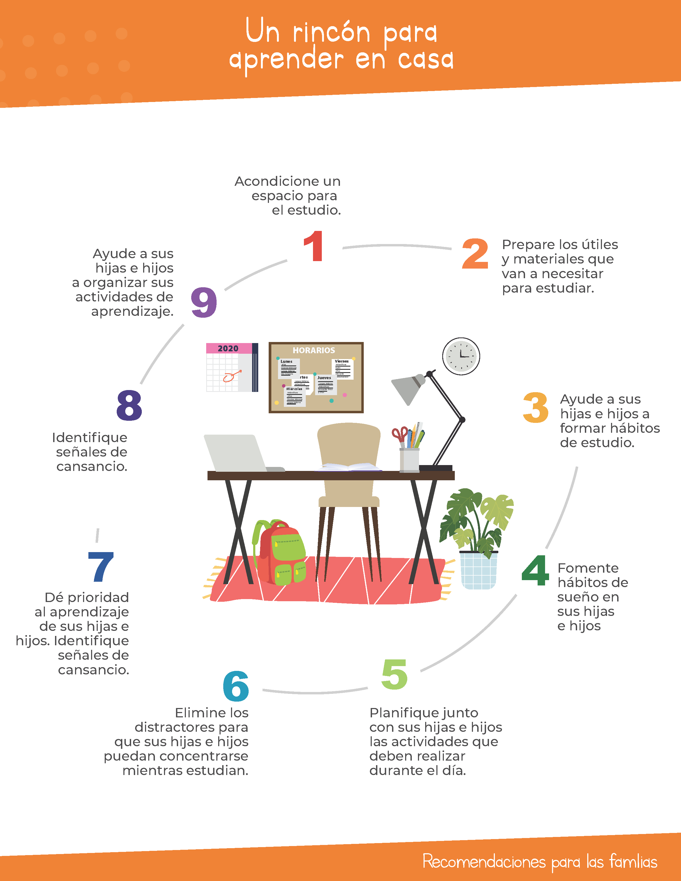
https://dgdge.sep.gob.mx/familias_aprendiendo_en_casa/#/

Slide 72
Actividad para trabajar en sesión plenaria

Slide 73
Veinte.
Analicen los datos de la escuela, sobre los niveles de comunicación con sus estudiantes que integró su director(a) en la actividad 13. A partir de ello comenten:

Slide 74
Preguntas | Reflexiones
¿Es posible hacer algo más para contactar a las niñas, niños o adolescentes con los que no han tenido comunicación? | Se hace todo lo posible, la distancia y la falta de recursos hace muy difícil la comunicación. Afortunadamente se ha ido mejorando en ese aspecto.
¿Cómo apoyar a las NNA y las familias para que el estado socioemocional no sea una barrera de aprendizaje? | Sugiriendo actividades familiares que fortalezcan su estado emocional.
¿De qué manera pueden ajustarse las formas de evaluación de acuerdo con el nivel de comunicación con los estudiantes? | Evaluando con carpetas de trabajo, proyectos, autoevaluaciones y teniendo en cuenta el esfuerzo que cada quien hace para realizar el trabajo.

Slide 75
Veintiuno.
Tomen acuerdos sobre:

Slide 76
Las acciones que continuarán realizando para mejorar los niveles de comunicación con las y los estudiantes.
Las acciones que implementarán para considerar la opinión de los NNA y de los padres de familia en la estrategia de evaluación que desarrollaran.

Slide 77
Espacio para los acuerdos
Fortalecer la estrategia de comunicación adecuada para el aprendizaje de los alumnos. Ser empáticos con el esfuerzo que hacen los alumnos.

Slide 78
Veintidós.
Retomen el esbozo del material de difusión para las familias que realizaron en la actividad 19 y complétenlo con los acuerdos que tomaron como colectivo.

Slide 79
Para finalizar esta sesión, los invitamos a revisar el Anexo 2 en el cual se presenta información sobre los procesos formativos que la Secretaría de Educación Pública ha desarrollado para apoyar a las familias en su rol de acompañantes del aprendizaje y en su desarrollo de habilidades socioemocionales. Se sugiere que en otro momento, exploren estos recursos e inviten a las familias de su comunidad escolar a participar de ellos.
Asimismo, en el apartado Material complementario, se presentan algunos recursos para seguir profundizando en el tema de gestión de emociones, así como ideas prácticas para favorecer el autocuidado de los docentes. Recuerden que procurar su bienestar emocional es necesario para que puedan enfrentar los retos de la cotidianidad en el confinamiento, así como para que puedan cuidar de los otros.

